Slide 1




CHÀO CÁC EM HỌC SINH ĐẾN VỚI TIẾT HỌC KHTN NGÀY HÔM NAY ***
LỚP 7

Slide 2
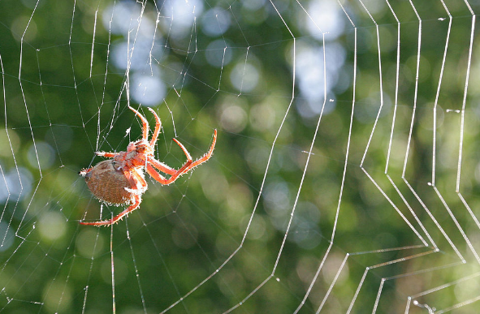
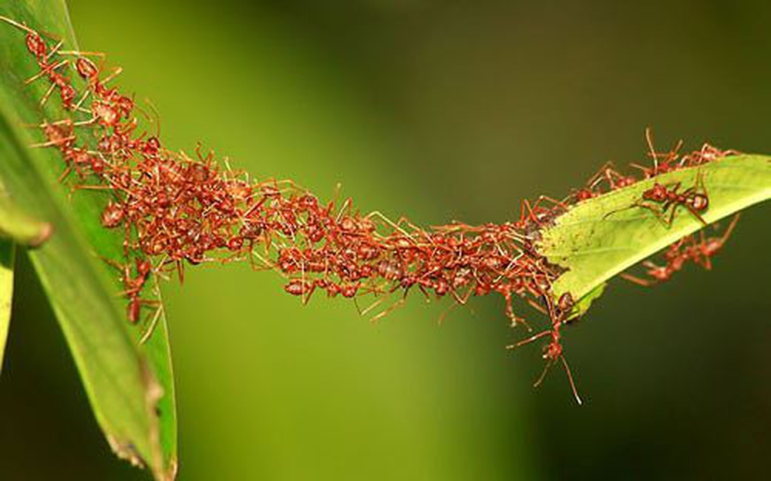
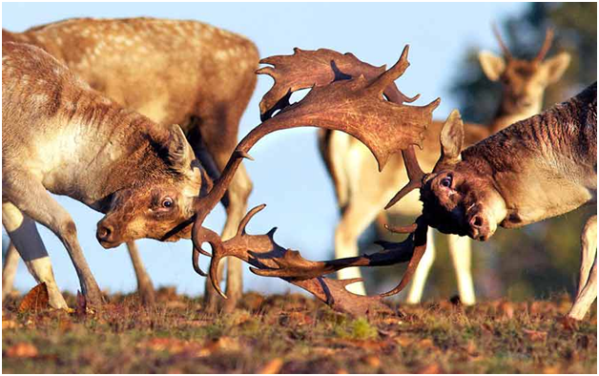
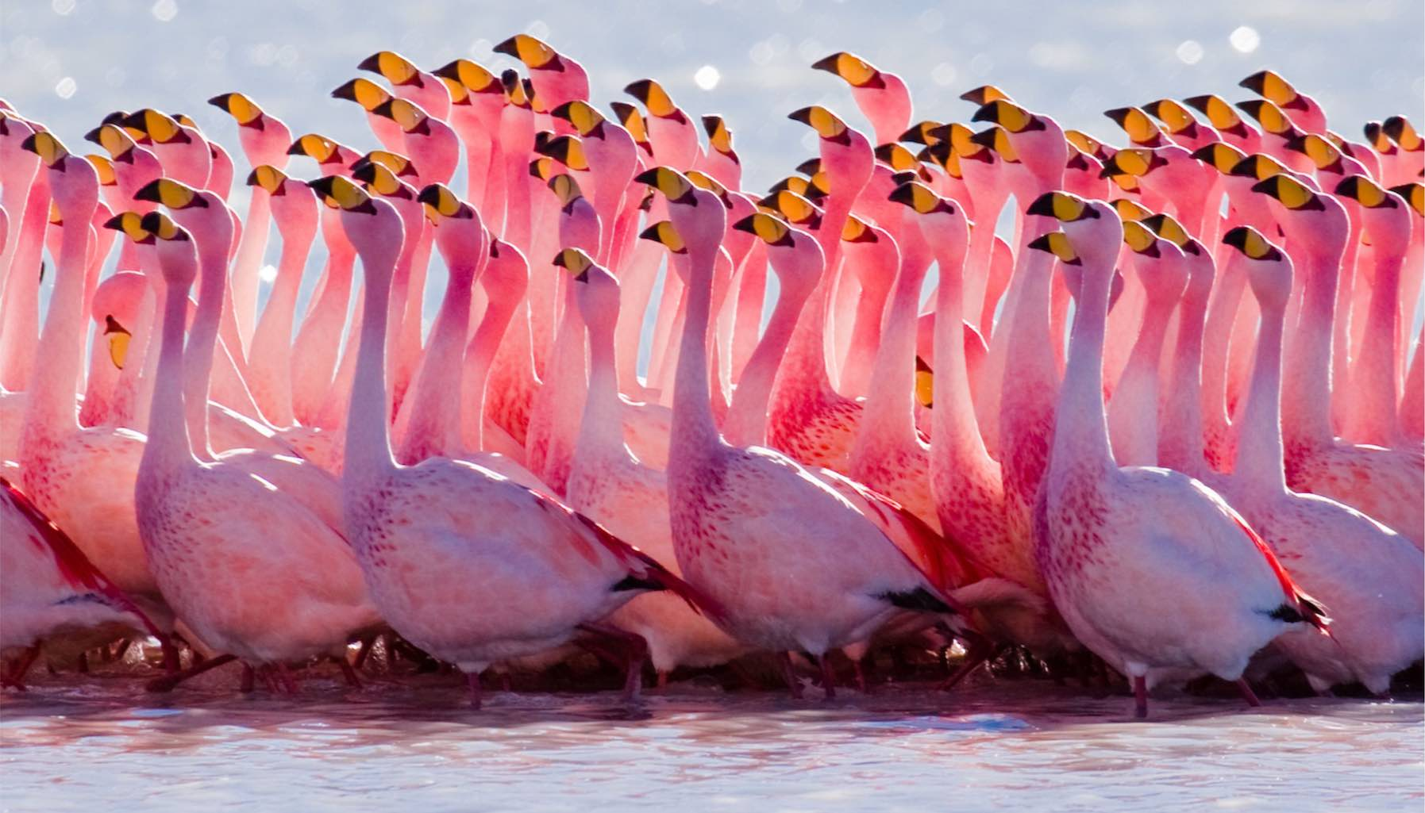
Bài 33. TẬP TÍNH CỦA ĐỘNG VẬT

Slide 3
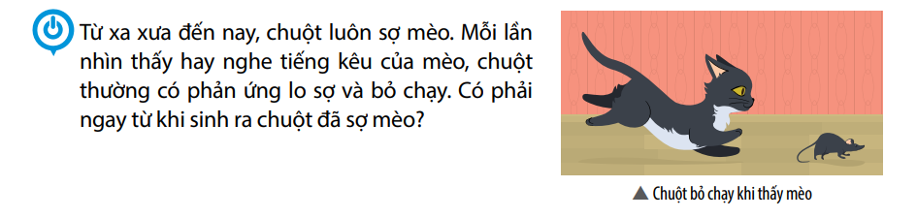
Phần khởi động
TẬP TÍNH ĐỘNG VẬT

Slide 4
Học sinh làm việc nhóm cặp đôi nghiên cứu thông tin SGK và trả lời câu hỏi:
- Tập tính động vật là gì? Cho ví dụ?
- Tập tính được chia thành mấy loại? Liệt kê những loại đó?
- Phân biệt các loại tập tính đó?
HS hoàn thành câu trả lời vào phiếu học tập

Slide 5
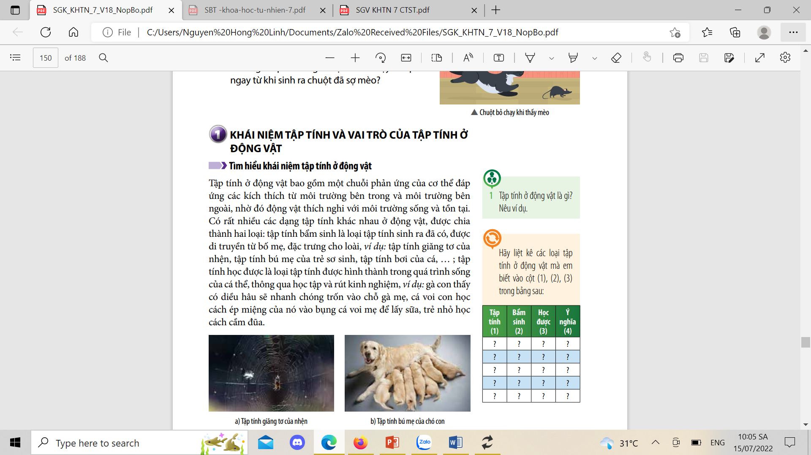

Slide 6
Khái niệm
- Tập tính là một chuỗi các phản ứng của cơ thể động vật trả lời kích thích từ môi trường bên trong hoặc bên ngoài cơ thể.
- Tập tính giúp cho động vật tồn tại và phát triển.
Phân loại: gồm
Tập tính bẩm sinh
Tập tính học được
Phân biệt
Tập tính bẩm sinh: sinh ra đã có, được di truyền từ bố mẹ, đặc trưng cho loài.
Tập tính học được: hình thành trong quá trình sống thông qua học tập và rút kinh nghiệm.

Slide 7
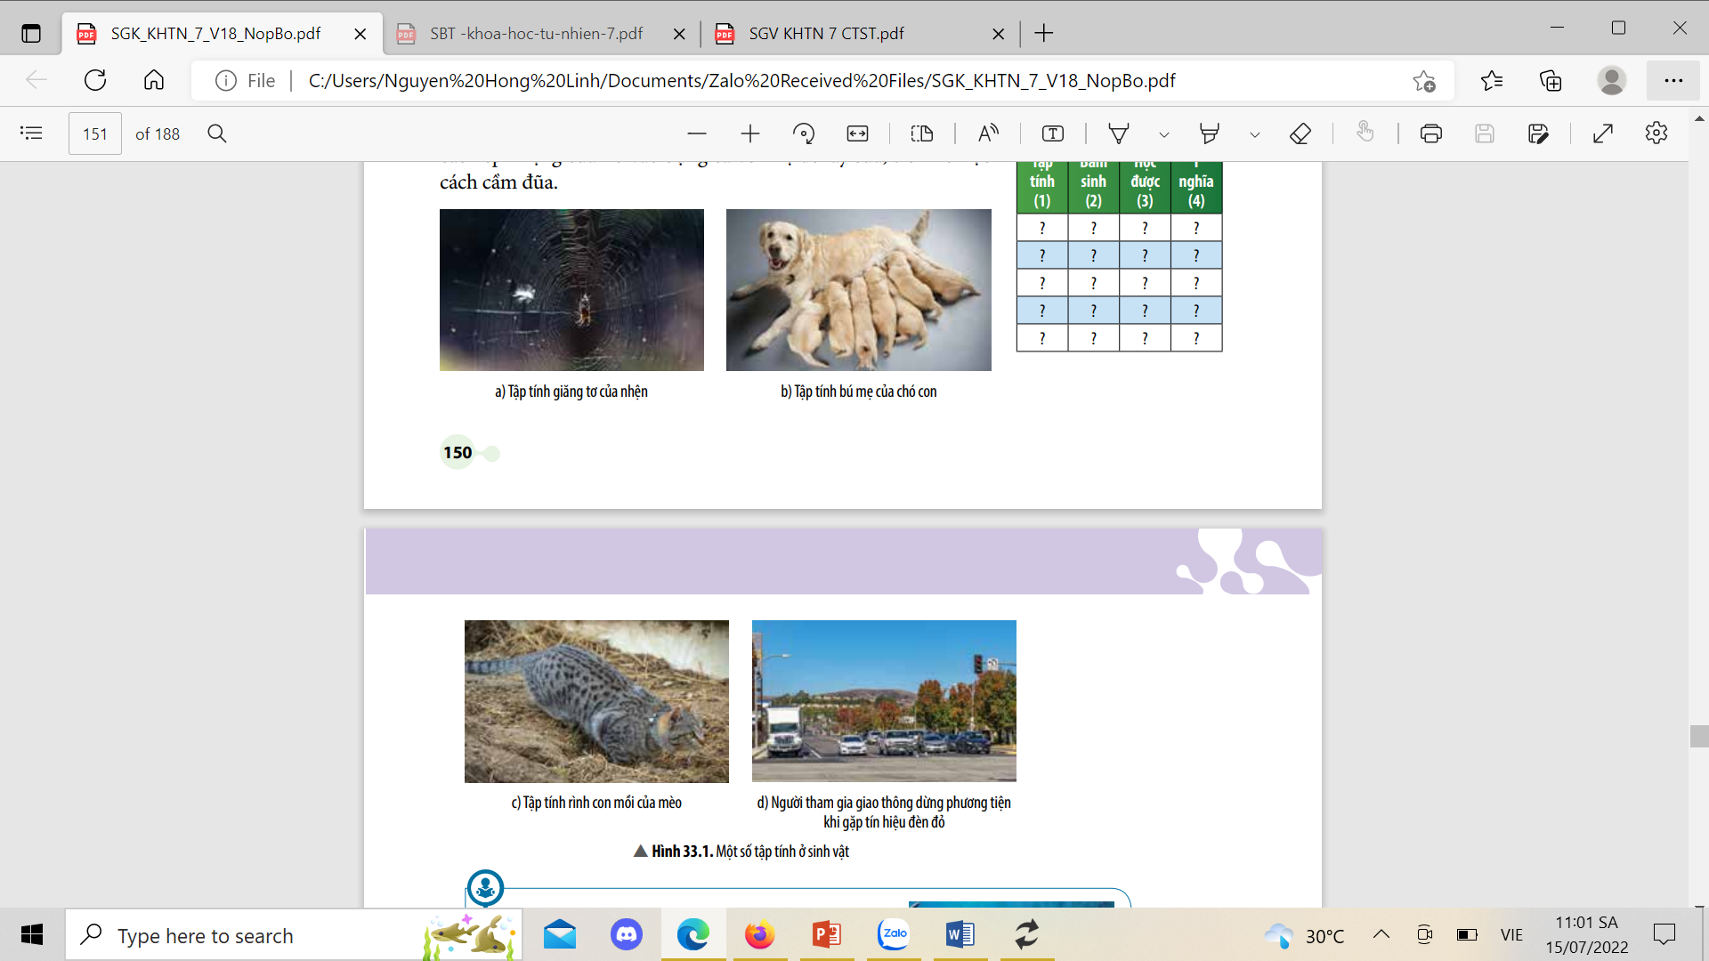
Quan sát các hình sau và hoàn thành phần 2 phiếu học tập

Slide 8
TẬP TÍNH | BẨM SINH (+) / (-) | HỌC ĐƯỢC (+) / (-) | Ý NGHĨA
Giăng tơ của nhện
Bú mẹ của chó con
Trình con mồi của mèo
Người tham gia giao thông dừng phương tiện khi gặp tín hiệu đèn đỏ

Slide 9
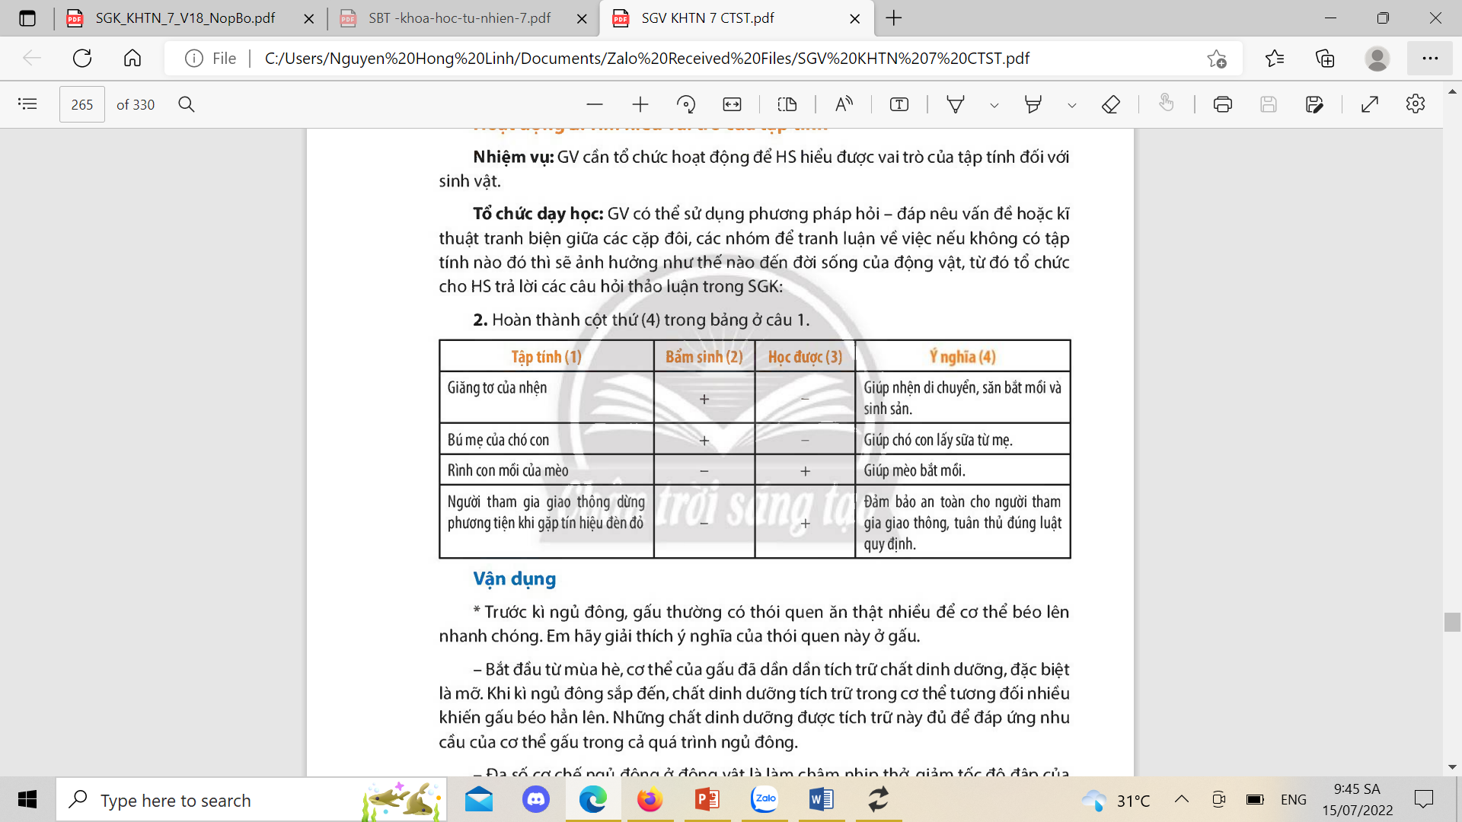
ĐÁP ÁN

Slide 10
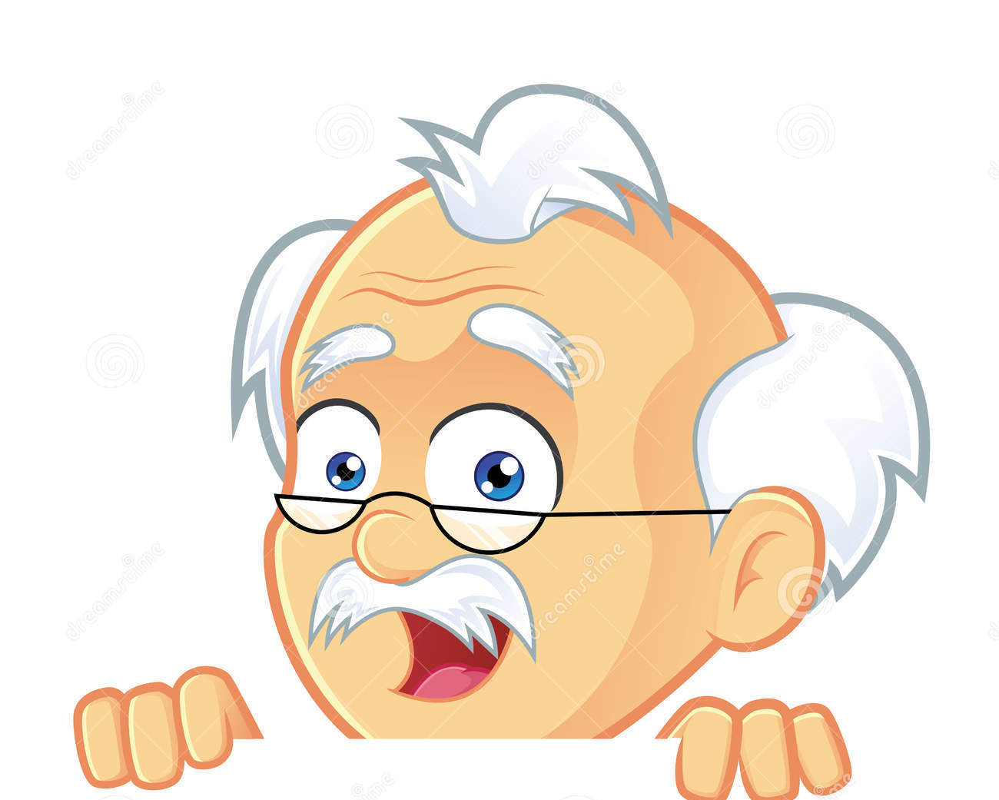
BẢO VỆ LÃNH THỔ
TRỐN CHẠY KẺ THÙ
GIÚP ĐỘNG VẬT TỒN TẠI VÀ PHÁT TRIỂN
TẬP TÍNH XÃ HỘI
Liệt kê các vai trò của tập tính đối với đời sống động vật?
KIẾM THỨC ĂN
SINH SẢN
DI CƯ

Slide 11

I. Khái niệm tập tính và vai trò của tập tính đối với động vật:
a. Khái niệm:
- Tập tính là một chuỗi các phản ứng của cơ thể động vật trả lời kích thích từ môi trường bên trong hoặc bên ngoài cơ thể.
- Tập tính bao gồm: tập tính bẩm sinh và tập tính học được hình thành trong đời sống của cá thể động vật.
b. Vai trò:
- Tập tính giúp động vật tồn tại và phát triển.
- Ví dụ: tìm kiếm thức ăn, trốn tránh kẻ thù, sinh sản, di cư, bảo vệ lãnh thổ,…

Slide 12
- Trước kì ngủ đông, gấu thường có thói quen ăn thật nhiều để cơ thể béo lên nhanh chóng. Em hãy giải thích ý nghĩa của thói quen này ở gấu?
- Bắt đầu từ mùa hè, gấu bắt đầu ăn nhiều để dần dần tích trữ chất dinh dưỡng, đặc biệt là mỡ. Khi kì ngủ đông sắp đến, chất dinh dưỡng tích trữ trong cơ thể tương đối nhiều khiến gấu béo hẳn lên. Những chất dinh dưỡng được tích trữ này đủ để đáp ứng nhu cầu của cơ thể gấu trong cả quá trình ngủ đông.
- Đa số cơ chế ngủ đông ở động vật là làm chậm nhịp thở, giảm tốc độ đập của tim, giảm bớt số lần thở, hạ thấp thân nhiệt, tuần hoàn máu chậm, hoạt động trao đổi chất của cơ thể bị hạn chế. Nhờ chất dinh dưỡng được tích trữ đủ, cơ thể ngủ hết mùa đông, đến khi các chất dinh dưỡng này cạn kiệt thì cũng là lúc kì ngủ đông kết thúc.

Slide 13
2. THỰC HÀNH QUAN SÁT TẬP TÍNH CỦA ĐỘNG VẬT:
Tập tính quan sát được | Bẩm sinh (+)/(-) | Học được (+)/(-) | Ý nghĩa

Slide 14

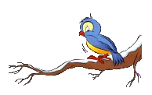
TẬP TÍNH SINH SẢN

Slide 15

Phần lớn tập tính sinh sản là tập tính bẩm sinh, mang tính bản năng.
Thường khởi đầu là một kích thích từ môi trường ngoài như thời tiết (nhiệt độ, độ ẩm), ánh sáng, âm thanh… tác động vào các giác quan hay do kích thích của môi trường bên trong như tác động của các hoocmon sinh dục gây hiện tượng chín sinh dục và chuẩn bị cho sự sinh sản (hiện tượng ve vãn, khoe mẽ, tỏ tình, xây tổ, ấp trứng, chăm sóc, bảo vệ con non… ở nhiều loài chim).

Slide 16


Vậy tập tính sinh sản của các loài động vật trong tự nhiên được biểu hiện như thế nào?

Slide 17


Ve vãn, khoe mẽ, giao hoan

Slide 18
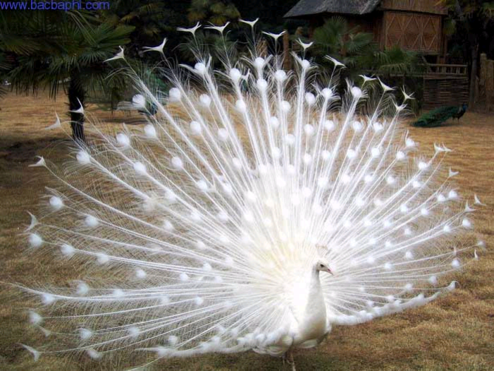
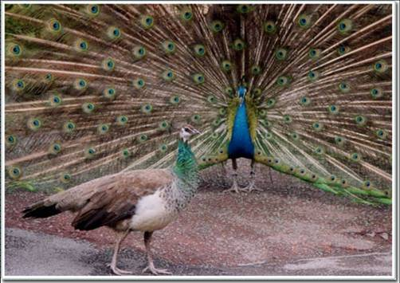
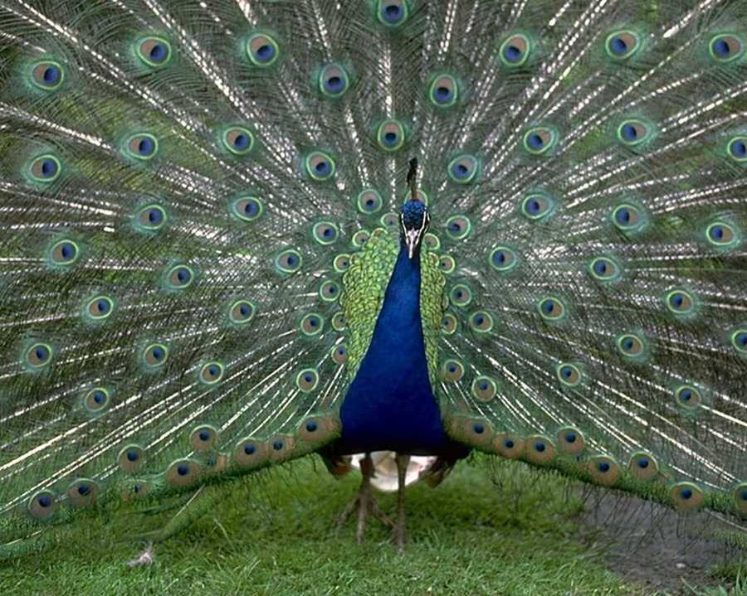
Công đực nhảy múa và khoe bộ lông sặc sỡ của mình để quyễn rũ công cái

Slide 19
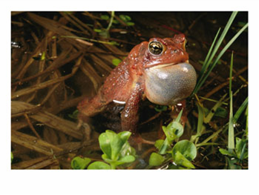
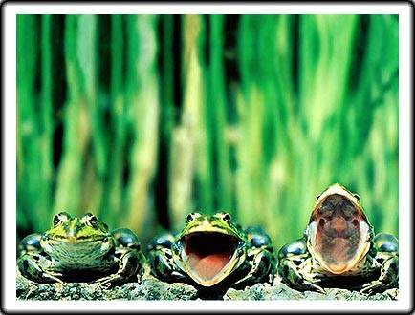

Ếch đực phát ra âm thanh của để kêu gọi bạn tình

Slide 20
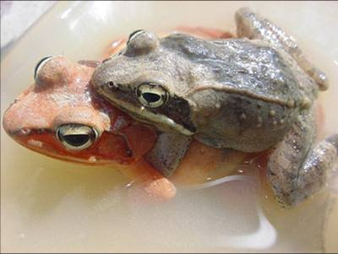
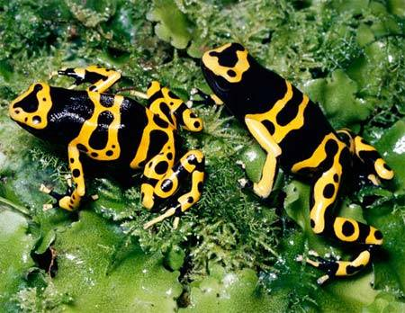
Đôi ếch trong mùa sinh sản

Slide 21
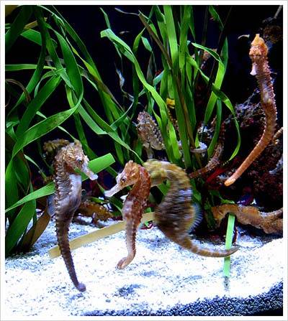
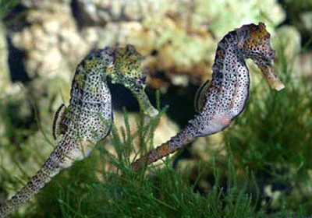
Trước khi giao phối, cá ngựa khiêu vũ hàng giờ và tỏ tình bằng cách đổi màu.

Slide 22
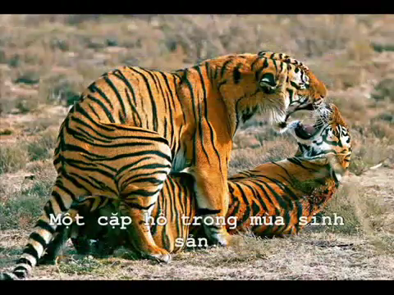
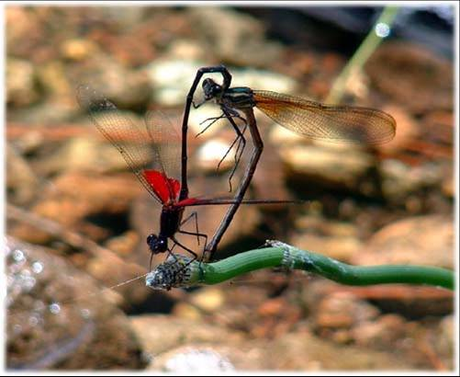
“Chúa sơn lâm” ve vãn, tỏ tình!
Sự gặp gỡ của chuồn chuồn dực và chuồn chuồn cái trong mùa sinh sản.

Slide 23
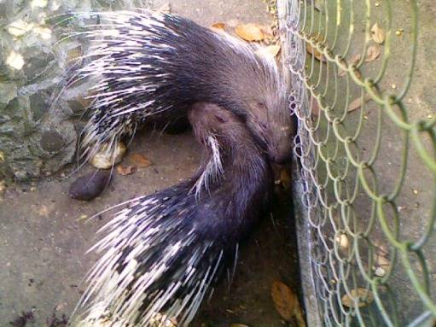
Nhím đực “tè” lên bạn tình. Trong nước tiểu của nhím đực có chứa chất kích thích. Khi nhận được “quà tặng” của nhím đực, những chiếc lông nhọn của nhím cái chùng xuống. Đó là tín hiệu bật đèn xanh cho nhím đực tiếp cận nhím cái và bắt đầu…

Slide 24
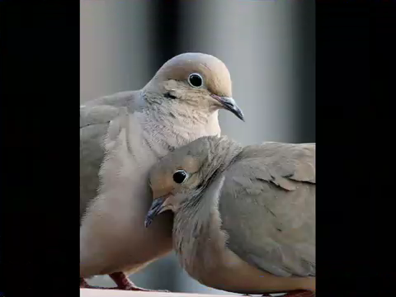
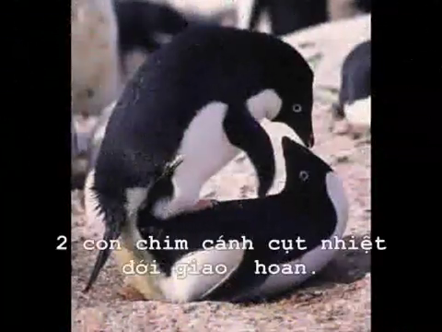
Chim chóc thể hiện “tình yêu”

Slide 25

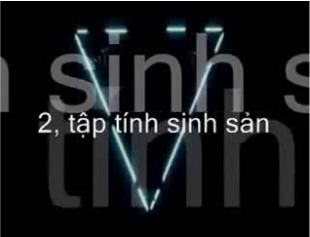
Tập tính sinh sản ở ngựa vằn.

Slide 26

Làm tổ, chuẩn bị đẻ, ấp trứng

Slide 27
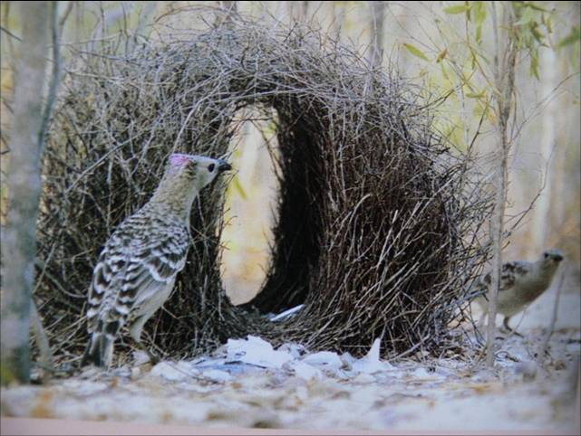
Chim trống làm tổ thu hút chim mái.

Slide 28
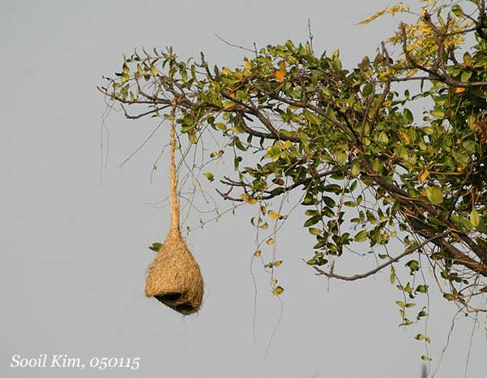
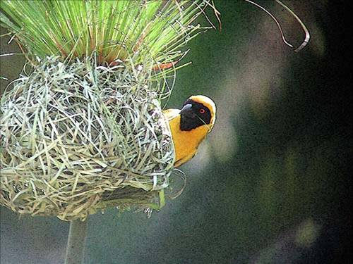
Tổ của chim rồng rộc được đang bằng sợi cỏ hay sợi thực vật khác, quấn vào đầu cành tre, lá cau, tàu dừa.

Slide 29
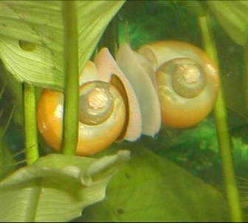
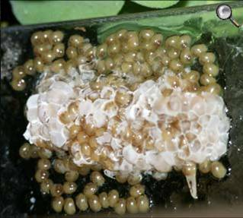
ốc thần
Ốc thần mái thường đẻ
100 đến 200 trứng

Slide 30
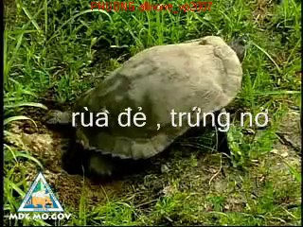
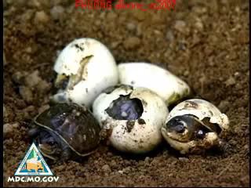
Tập tính đẻ trứng ở rùa

Slide 31
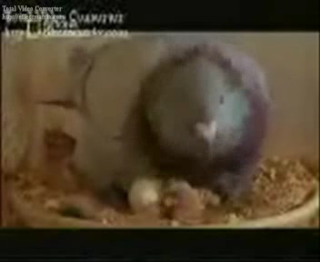
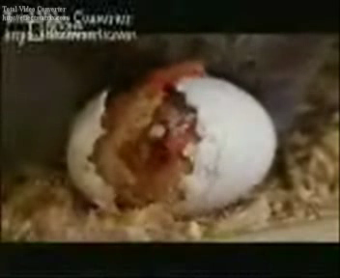
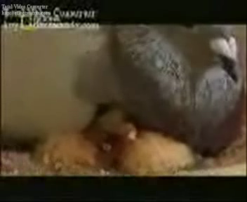
Chim bồ câu ấp trứng

Slide 32
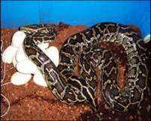
Tập tính ấp trứng ở trăn

Slide 33
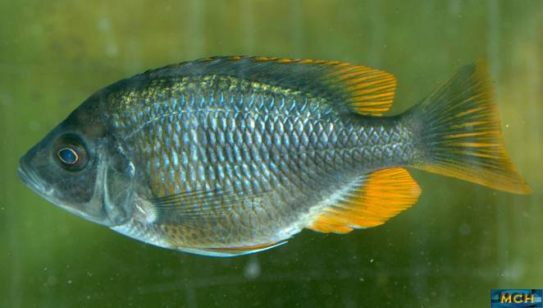
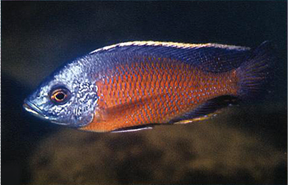
Một số loài cá có tập tính ấp trứng trong miệng

Slide 34
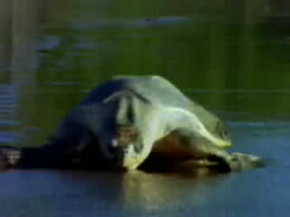
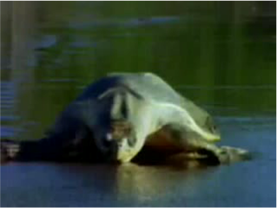
Tập tính đẻ trứng ở rùa

Slide 35

Chăm sóc con

Slide 36
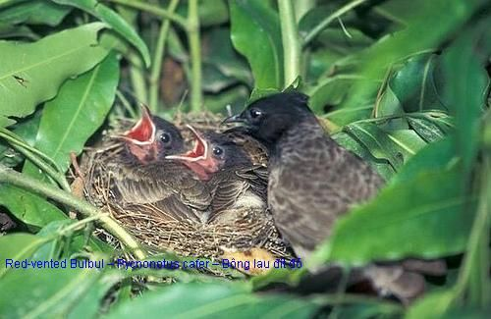
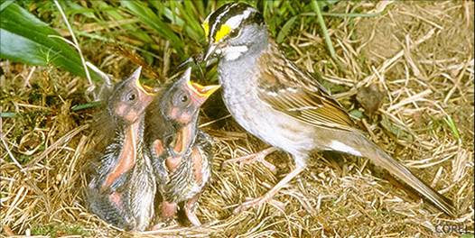
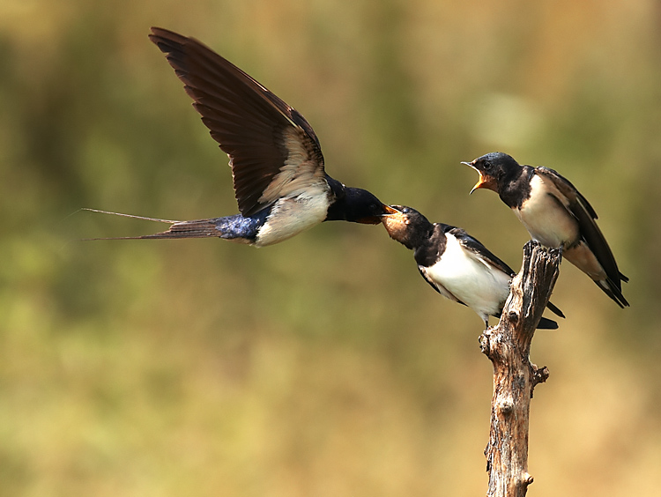
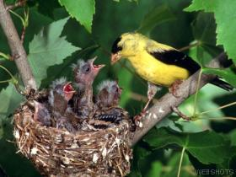
Chim mẹ mớm mồi cho chim con.

Slide 37
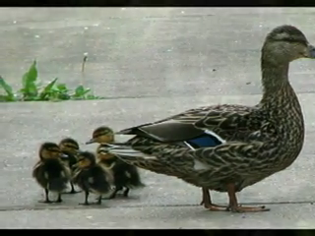
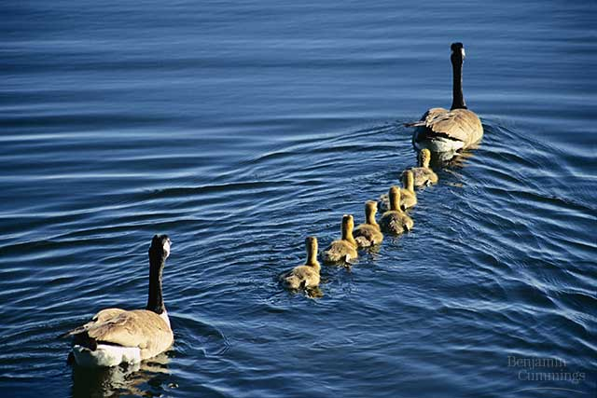
Gia đình nhà vịt...

Slide 38
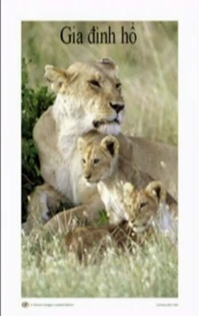
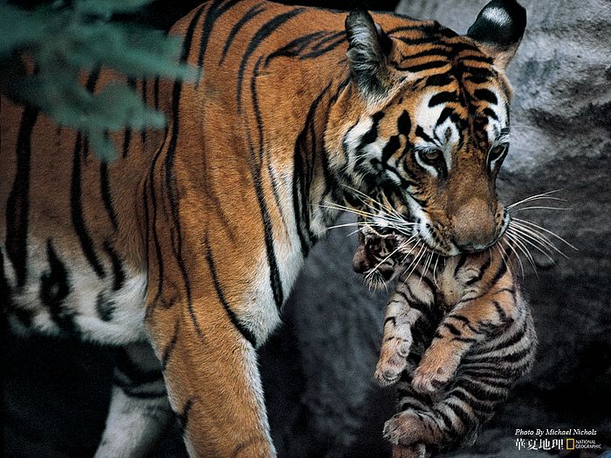
Hổ mẹ chăm sóc con

Slide 39
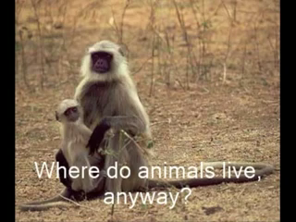
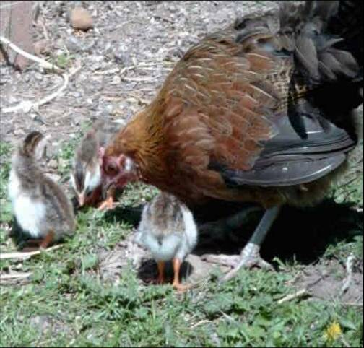

Slide 40

Cáo thể hiện tình thương

Slide 41


Mẹ trâu đánh sư tử cứu con

Slide 42
Thảo luận và hoàn thành PHT qua các video sau:

Slide 43
Tập tính QS được | Loại tập tính |  | Ý nghĩa đối với ĐV
 | Bẩm sinh | Học được
Săn mồi (hổ)
Múa thu hút bạn tình (chim công)
Leo cây (khỉ)
Bơi (vịt con)

Slide 44
Tập tính quan sát được | Loại tập tính |  | Ý nghĩa đối với động vật
 | Bẩm sinh | Học được
Săn mồi (hổ) |  | x | Tìm kiếm thức ăn và sinh tồn
Múa thu hút bạn tình (chim công) | x |  | Thu hút bạn tình, duy trì nòi giống
Leo cây (khỉ) |  | x | Tìm kiếm thức ăn và sinh tồn
Bơi (vịt con) | x |  | Tìm kiếm thức ăn và sinh tồn

Slide 45
3. ỨNG DỤNG TẬP TÍNH Ở ĐỘNG VẬT TRONG THỰC TIỄN:

Slide 46
- Quan sát Hình 33.2, 33.3, 33.4, hãy nêu một số ví dụ ứng dụng cảm ứng ở động vật trong chăn nuôi và giải thích cơ sở của những ứng dụng đó?
Một số ví dụ ứng dụng tập tính ở động vật trong chăn nuôi và giải thích cơ sở của những ứng dụng đó:
- Dùng đèn bẫy côn trùng: dựa trên tập tính bị thu hút bởi ánh sáng của một số côn trùng như muỗi, bướm, mối,…
- Dùng tiếng kêu của chuông/kẻng để gọi động vật như gọi cá ngoi lên mặt nước để ăn, gọi trâu/ bò/ gà về chuồng khi trời tối: dựa trên tập tính hình thành thói quen ở động vật với một số tín hiệu nếu được lặp lại nhiều lần.
- Nhìn mật độ gà tập trung ở trung tâm chuồng để điều chỉnh nhiệt độ chuồng nuôi cho phù hợp: dựa trên tập tính tản ra khi nhiệt độ chuồng nuôi gà quá cao hoặc gà dồn vào trung tâm đàn là khi nhiệt độ quá thấp. Khi đó, người chăn nuôi sẽ điều chỉnh nhiệt độ chuồng gà bằng hệ thống đèn chiếu sáng.

Slide 47
- Trong nuôi gà công nghiệp, người ta thấy khi các con gà tản ra khỏi trung tâm đàn là khi nhiệt độ chuồng gà quá cao, ngược lại khi các con gà dồn vào trung tâm đàn thì nhiệt độ chuồng đang quá thấp. Dựa vào điều đó, người ta điều chỉnh nhiệt độ chuồng gà cho thích hợp. Ứng dụng này có gì khác biệt so với ứng dụng trong Hình 33.2?
Ứng dụng trên có gì khác biệt so với ứng dụng trong Hình 33.2 ở chỗ: Hình 33.2 là hình ảnh đèn bắt muỗi dựa theo đặc tính thích ánh sáng của muỗi chứ không phải là nhiệt độ.

Slide 48

Dựa vào bảng, em hãy giải thích cơ chế hình thành một số thói quen bằng cách hoàn thành bảng theo mẫu sau:

Slide 49
Thói quen | Cách thực hiện | Hành động lặp lại | Phần thưởng
Ghi nhớ từ vựng | Dán ảnh từ vựng những nơi thường xuyên nhìn thấy. | Đọc, viết, nhìn ảnh từ vựng cho đến khi thuộc. | Thuộc được các từ vựng mới, được khen thưởng hoặc tiến bộ trong học tập và trong công việc.
Đi ngủ đúng giờ | Nhờ người khác nhắc nhở hoặc để chuông báo đến giờ đi ngủ. | Thực hiện kiên trì, lặp lại cho đến khi hình thành thói quen đến giờ đó là buồn ngủ và muốn đi ngủ. | Có sức khỏe tốt, tinh thần sảng khoái để làm việc hiệu quả.
Đánh răng trước khi ngủ | Nhờ người khác nhắc nhở hoặc để chuông báo đến giờ đánh răng để đi ngủ. | Thực hiện kiên trì, lặp lại cho đến khi hình thành thói quen đến giờ đó là cần phải đi đánh răng. | Tránh sâu răng, đảm bảo răng, miệng, họng đều khỏe mạnh.

Slide 50
Rửa tay trước khi ăn | Nhờ người khác nhắc nhở hoặc tự ghi nhớ. | Thực hiện kiên trì cho đến khi hình thành thói quen đã ăn là phải rửa tay. | Đảm bảo vệ sinh, tránh mắc các bệnh về đường tiêu hóa, được bố mẹ khen ngợi.
Dừng lại khi có tín hiệu đèn đỏ giao thông | Học về luật giao thông, ghi nhớ luật để thực hiện; bị công an nhắc nhở hoặc bị phạt. | Khi tham gia giao thông, gừng lại khi có tín hiệu đèn đỏ giao thông. | Đi đúng luật, đảm bảo an toàn cho mình và người khác.
Cúi chào khi gặp người lớn | Được người lớn răn dạy để thực hiện. | Mỗi lần gặp nhiều lớn đều cúi chào, lâu dần sẽ hình thành thói quen. | Được khen ngoan, được người khác quý mến.
Ngủ dậy lúc 5h sáng để tập thể dục | Nhờ người khác nhắc nhở hoặc để chuông báo đến giờ thức dậy và tập thể dục, có thể rủ bạn hoặc người thân đồng hành cùng mình. | Thực hiện kiên trì, lặp lại cho đến khi hình thành thói quen đến giờ đó là thức dậy và tập thể dục. | Có sức khỏe tốt, tinh thần sảng khoái để học tập và làm việc.

Slide 51
- Trong nuôi gà công nghiệp, người ta thấy khi các con gà tản ra khỏi trung tâm đàn là khi nhiệt độ chuồng gà quá cao, ngược lại khi các con gà dồn vào trung tâm đàn thì nhiệt độ chuồng đang quá thấp. Dựa vào điều đó, người ta điều chỉnh nhiệt độ chuồng gà cho thích hợp. Ứng dụng này có gì khác biệt so với ứng dụng trong Hình 33.2?
Ứng dụng trên có gì khác biệt so với ứng dụng trong Hình 33.2 ở chỗ: Hình 33.2 là hình ảnh đèn bắt muỗi dựa theo đặc tính thích ánh sáng của muỗi chứ không phải là nhiệt độ.

Slide 52
- Dựa vào những hiểu biết về tập tính ở động vật, người ta ứng dụng tạo ra môi trường sống phù hợp nhằm nâng cao năng suất vật nuôi, cây trồng, đáp ứng các nhu cầu khác của con người.
- Trong học tập, người ta vận dụng tập tính để nâng cao kết quả học tập và hình thành những thói quen tốt như: học cách ghi nhớ từ vựng, học thuộc bài, học thói quen dậy sớm tập thể dục, ngủ đúng giờ,…xóa bỏ những thói quen không tốt.

Slide 53
- Em có biết vì sao người nông dân đặt bù nhìn trên ruộng không? Hãy giải thích?
Người nông dân đặt bù nhìn trên ruộng để xua đuổi quạ, chim chóc,... đến phá hoại mùa màng. Việc làm này dựa trên cơ sở tập tính chạy trốn kẻ thù của các loài chim. Các loài chim đều có tập tính chạy thoát khỏi kẻ thù nguy hiểm và con người là một trong số những kẻ thù đó. Bù nhìn rơm được làm giống với hình dáng một người đang đứng giữa ruộng để xua đuổi chim chóc, không cho chúng đến gần phá hoại mùa màng.

Slide 54
VẬN DỤNG
Phân biệt cảm ứng ở động vật và cảm ứng ở thực vật bằng cách hoàn thành đoạn thông tin sau dựa vào các từ gợi ý: môi trường, thực vật, cơ thể, tiếp nhận, động vật, phản ứng, thích nghi.
Cảm ứng ở sinh vật là khả năng …(1)… kích thích và …(2)… lại các kích thích từ …(3)… bên trong hoặc bên ngoài …(4)…, đảm bảo cho sinh vật tồn tại và phát triển. Cảm ứng là một đặc trưng cơ bản của cơ thể sống, giúp sinh vật …(5)… với điều kiện sống. Cảm ứng ở …(6)… thường xảy ra chậm, khó nhận thấy, hình thức phản ứng kém đa dạng; cảm ứng ở …(7)… thường xảy ra nhanh, dễ nhận thấy, hình thức đa dạng.

Slide 55
Cảm ứng ở sinh vật là khả năng tiếp nhận kích thích và phản ứng lại các kích thích từ môi trường bên trong hoặc bên ngoài cơ thể, đảm bảo cho sinh vật tồn tại và phát triển. Cảm ứng là một đặc trưng cơ bản của cơ thể sống, giúp sinh vật thích nghi với điều kiện sống. Cảm ứng ở thực vật thường xảy ra chậm, khó nhận thấy, hình thức phản ứng kém đa dạng; cảm ứng ở động vật thường xảy ra nhanh, dễ nhận thấy, hình thức đa dạng.

Slide 56

DẶN DÒ
- Học bài và trả lời các câu hỏi cuối bài (Câu 2,3 Tr154).
- Xem và Chuẩn bị trước bài 34 tiếp theo SGK Tr155.

